Slide 1
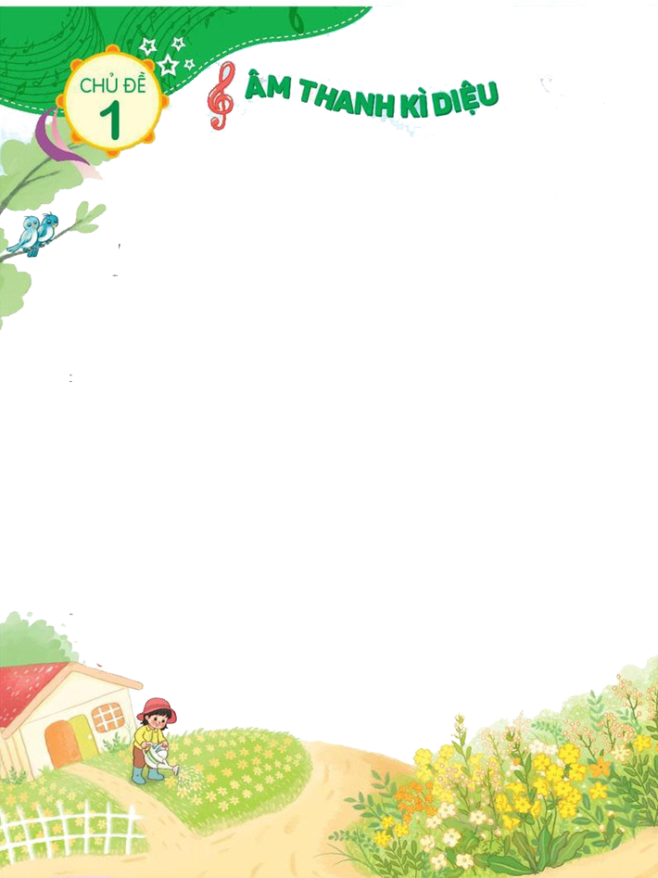


Chào mừng quý thầy cô và các bạn học sinh đến với tiết âm nhạc

Slide 2



KHỞI ĐỘNG
Giai điệu sau nằm trong bài hát nào mà em đã học?

Slide 3
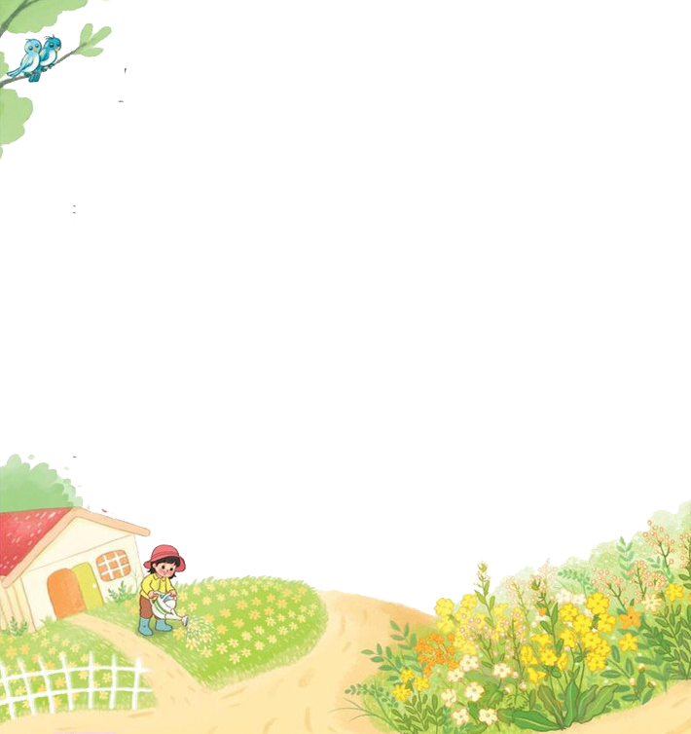
Hát bài Vào Vườn Hoa khởi dộng

Slide 4
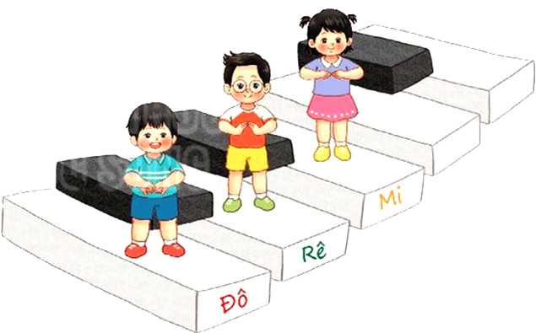
Âm nhạc 1
Tiết 2:
- Ôn tập bài hát: VÀO RỪNG HOA
- Đọc nhạc: BẬC THANG ĐÔ – RÊ - MI
- Vận dụng – Sáng tạo: TO – NHỎ

Slide 5
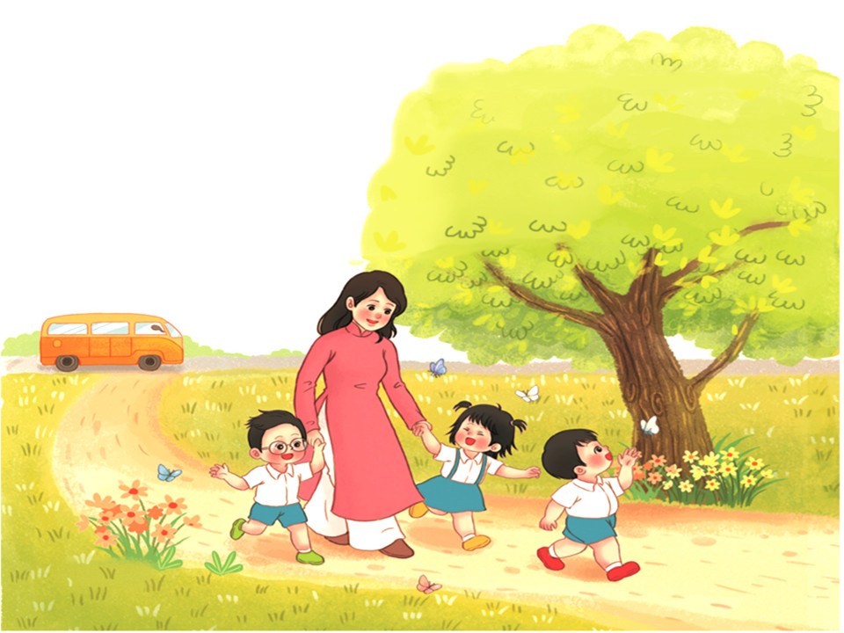
1.ÔN BÀI VÀO VƯỜN HOA
Ôn lại bài hát với các hình thức: Lớp, tổ, cá nhân

Slide 6
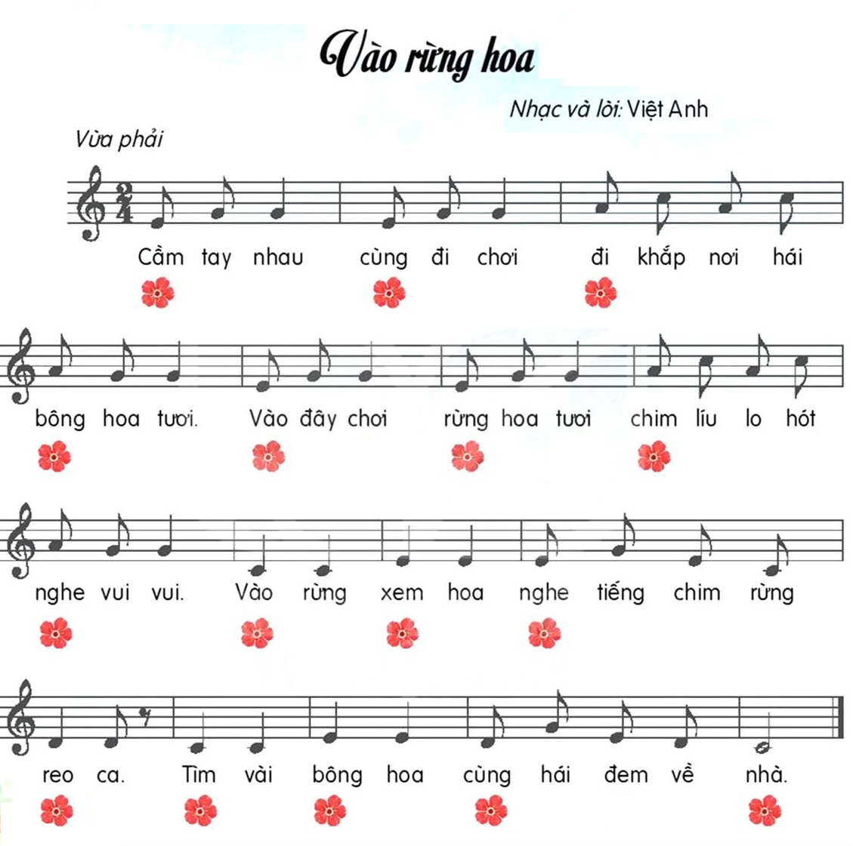
HD hát gõ đệm theo nhịp với các hình thức
Nhịp

Slide 7
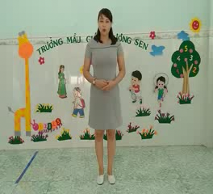

Xem video dạy các động tác sau đó vận động phụ họa với các hình thức

Slide 8
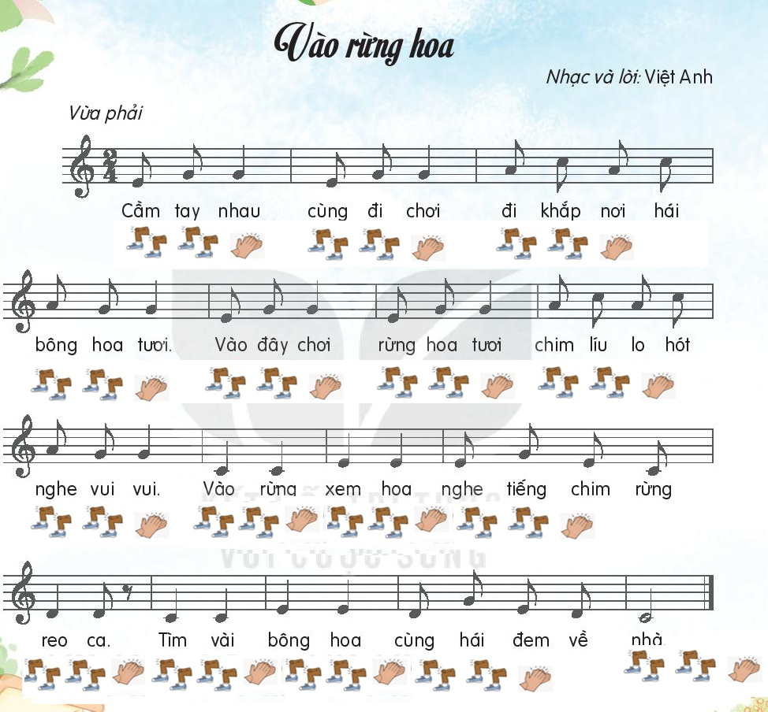
HD hát với vận động phụ họa

Slide 9

2.ĐỌC NHAC: BẬC THANG ĐÔ – RÊ - MI
HD HS luyện cao độ 3 nốt Đô-rê-mi

Slide 10

Giới thiệu bài đọc nhạc, nghe đọc mẫu
Câu 1
Câu 2

Slide 11
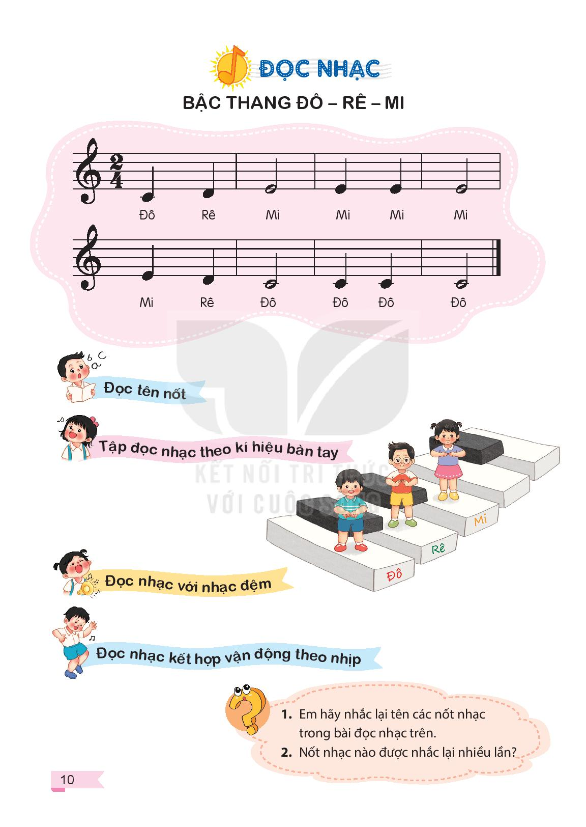
HD đọc tên nốt chưa có cao độ

Slide 12
DẠY TỪNG CÂU CÓ CAO ĐỘ
CÂU 1

Slide 13
CÂU 2

Slide 14
ĐỌC CẢ BÀI CÁC HÌNH THỨC

Slide 15

HD thế tay 3 nốt Đô-rê-mi

Slide 16

Đọc và làm mẫu thế tay và HD thực hiên đọc nhạc kết hợi làm ký hiệu bàn tay với các hình thức

Slide 17
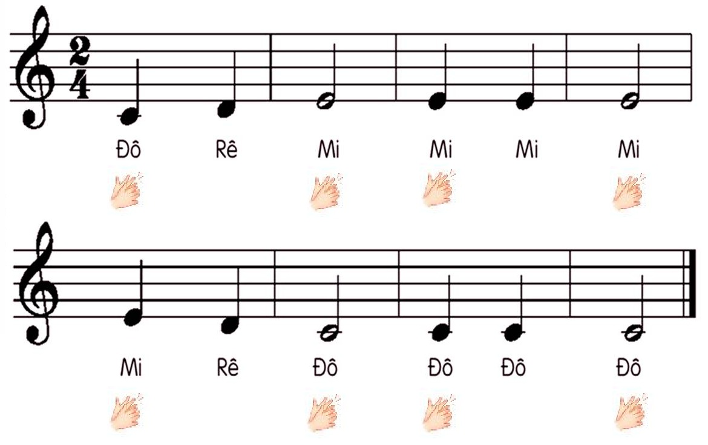
Hd đọc nhạc vỗ tay theo nhịp

Slide 18

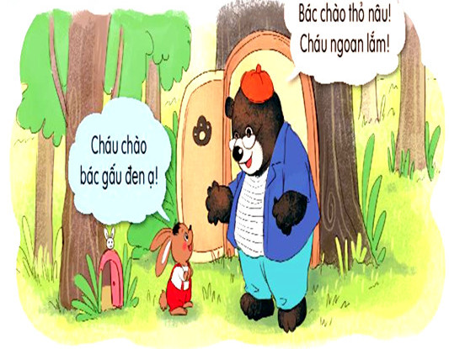
3.VẬN DỤNG SÁNG TẠO: TO – NHỎ
2 em lên sắm vai giọng nói của Thỏ nhỏ nên giọng nói nhỏ, bác gấu to khỏe nên giọng nói khỏe, to.
TRÒ CHƠI SẮM VAI

Slide 19
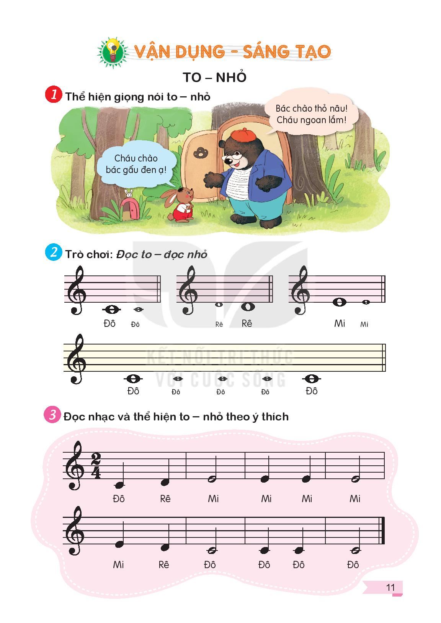
Chỉ vào nốt nhạc to thì đọc to, chỉ vào nốt nhạc nhỏ thì đọc nhỏ.

Slide 20
Đọc bài đọc nhạc to nhỏ theo ý thích

Slide 21
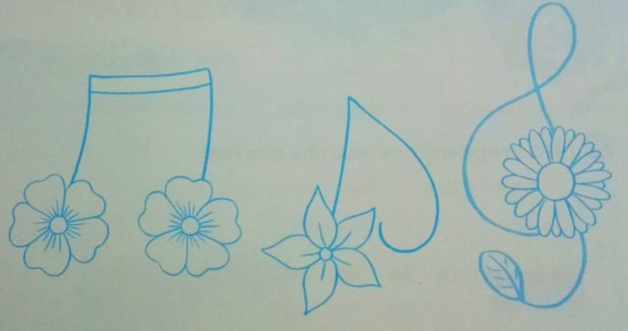
5 PHÚT TÔ MÀU BÔNG HOA THEO Ý THÍCH

Slide 22


Giáo dục-củng cố-dặn dò

Slide 23



